Slide 1

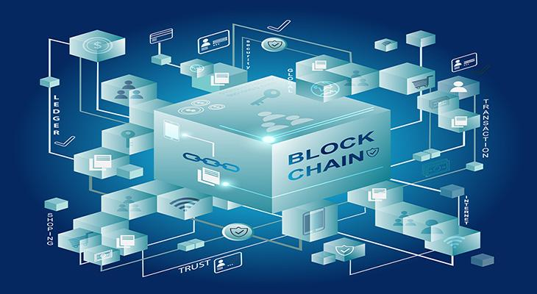
Tìm Hiểu BLOCKCHAIN

Slide 2
NHÓM 1 TH24.09
1
Trịnh Xuân Chinh
Đinh Mạnh Dũng
Đặng Công Duyệt
Phạm Mai Việt Hoàng
Bùi Duy Khởi
Phạm Thị Bình Minh
2
3
4
5
6

Slide 3
Nội dung tổng quát
1.Khái niệm về blockchain
2.Nguyên lý hoạt động
3.Đặc điểm nổi bật
4.Ứng dụng
5.Xu hướng và thách thức

Slide 4
Khái niệm blockchain
1

Slide 5
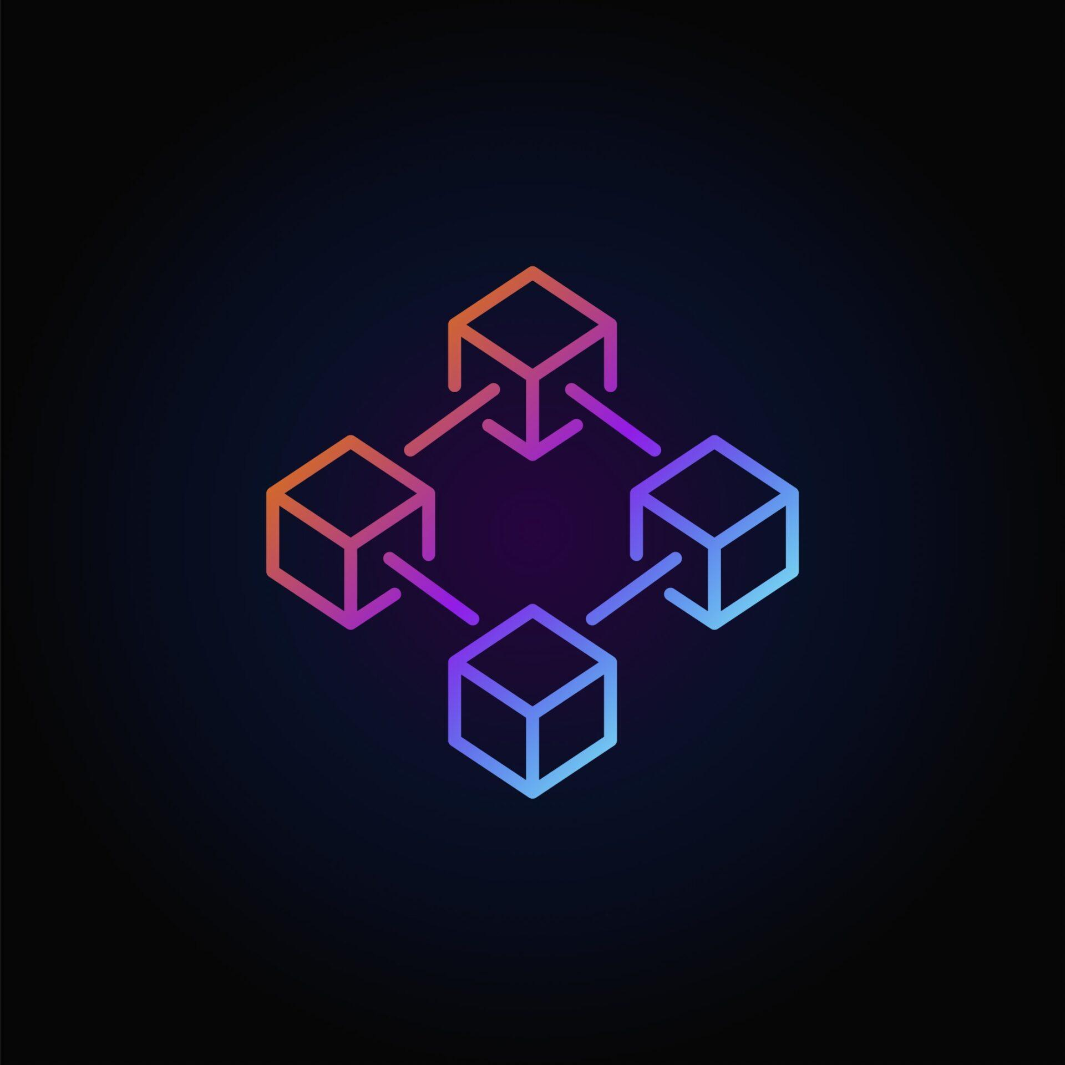
1.Khái niệm blockchain
Blockchain hay còn gọi là chuỗi khối, tên ban đầu blockchain là một cơ sở dữ liệu phân cấp lưu trữ thông tin trong các khối thông tin được liên kết với nhau bằng mã hóa và mở rộng theo thời gian. Mỗi khối thông tin đều chứa thông tin về thời gian khởi tạo và được liên kết tới khối trước đó, kèm một mã thời gian và dữ liệu giao dịch. Blockchain được thiết kế để chống lại việc thay đổi của dữ liệu: Một khi dữ liệu đã được mạng lưới chấp nhận thì sẽ không có cách nào thay đổi được nó.

Slide 6
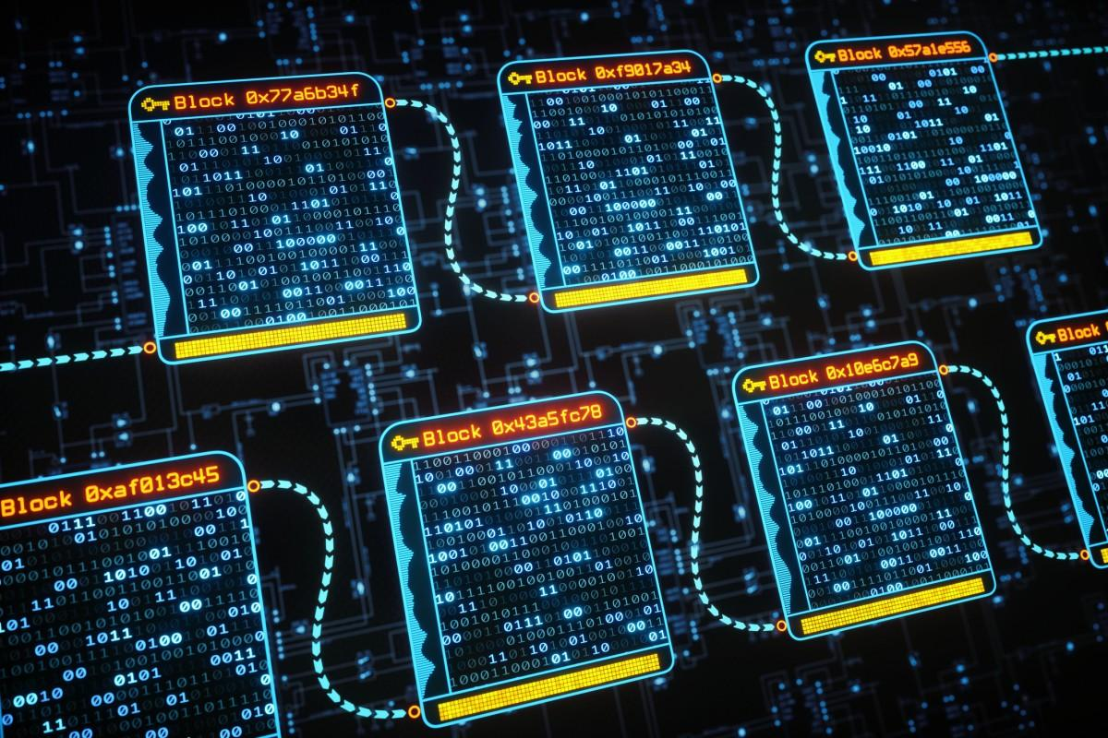
Blockchain là xu hướng công nghệ của thời đại hiện nay và được ứng dụng trong nhiều ngành, lĩnh vực khác nhau. Một số quốc gia hoặc các doanh nghiệp lớn dành nhiều tiền và thời gian cho việc điều tra và nghiên cứu công nghệ Blockchain vì tính thực tiễn cao và tính bảo mật tốt.

Slide 7
Lịch sử ra đời
Ý tưởng đằng sau công nghệ blockchain được mô tả khi các nhà nghiên cứu Stuart Haber và W. Scott Stornetta giới thiệu một giải pháp thực tế về mặt tính toán để đánh dấu thời gian các văn bản số để chúng không bị đề lùi ngày về trước hoặc can thiệp vào.
1991
Nhà khoa học Hal Finney đưa ra hệ thống gọi là Proof of work, yêu cầu những người sở hữu các máy tính trong mạng phải giải một bài toán phức tạp để có thể thêm một block vào chuỗi.
2004
Bitcoin ra đời bởi satoshi nakamoto.​
Bitcoin được xem là đơn vị tiền tệ phi tập trung đầu tiên dựa trên công nghệ blockchain.​
2008

Slide 8
Nguyên lý hoạt động
2

Slide 9
Để một block – khối thông tin được thêm vào hệ thống Blockchain phải đảm bảo cả bốn yếu tố sau đây:
Phải có giao dịch
Giao dịch đó phải được xác minh
Giao dịch đó phải được lưu trữ trong block
Block đó phải nhận được mã hóa

Slide 10
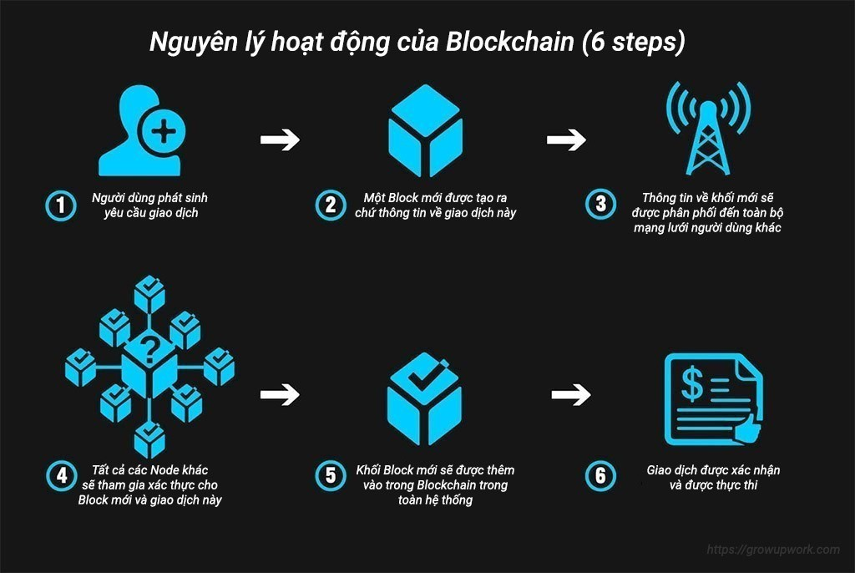

Slide 11
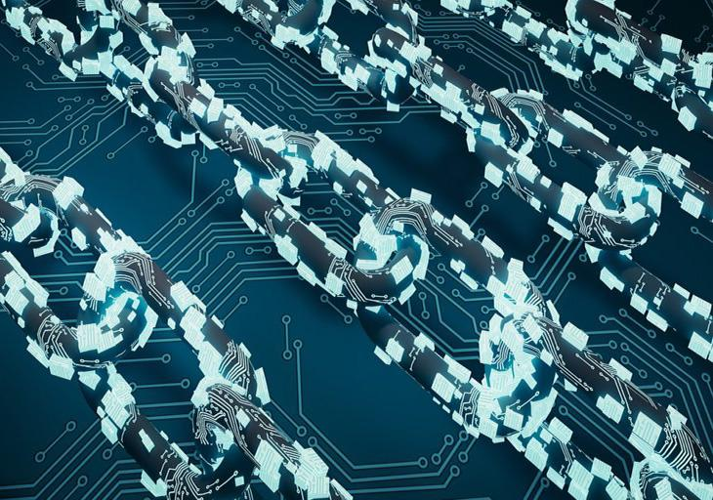
Nguyên lý hoạt động của blockchain
Nguyên lý mã hóa
phương pháp mã hóa là sử dụng một cặp khóa bảo mật duy nhất: khóa riêng tư (private key) và khóa công khai (public key).
Nếu một thông điệp được mã hóa bằng một khóa công khai cụ thể thì chỉ chủ sở hữu của khóa riêng tư là một cặp với khóa công khai này mới có thể giải mã và đọc nội dung thông điệp.

Slide 12
Nguyên lý hoạt động của blockchain
Quy tắc sổ cái
Mỗi nút trong blockchain đều đang lưu giữ một bản sao của sổ kế toán. Do vậy, mỗi nút đều biết số dư tài khoản của bạn là bao nhiêu. Hệ thống blockchain chỉ ghi lại mỗi giao dịch được yêu cầu chứ không hề theo dõi số dư tài khoản của bạn.với một cấu hình cơ bản có thể đoán đúng các con số đáp án của vấn đề toán học này.

Slide 13
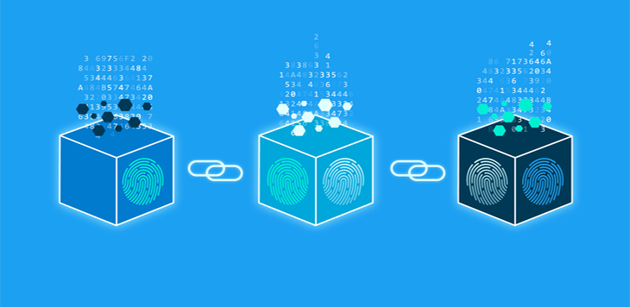
Nguyên lý hoạt động của blockchain
Nguyên lý tạo khối
Các giao dịch sau khi được gửi lên trên mạng lưới blockchain sẽ được nhóm vào các khối và các giao dịch trong cùng 1 khối (block) được coi là đã xảy ra cùng thời điểm. Các Giao dịch chưa được thực hiện trong 1 khối được coi là chưa được xác nhận.

Slide 14
Nguyên lý hoạt động của blockchain
Thuật toán bảo mật
Mỗi block chứa một tham chiếu đến khối trước đó, và tham chiếu đó là một phần của vấn đề toán học cần được giải quyết để truyền khối sau tới mạng lưới. Vì vậy, rất khó để tính toán trước một loạt các block bởi nó cần tính ra một số lượng lớn các số ngẫu nhiên cần thiết để giải quyết một khối và đặt nó trên blockchain.

Slide 15
Đặc điểm nổi bật
3

Slide 16
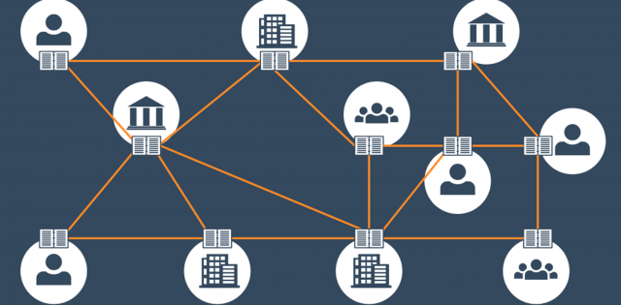
Công nghệ Blockchain (Blockchain technology) đóng vai trò giống như một cuốn sổ cái ghi lại tất cả các giao dịch xảy ra trong hệ thống.

Slide 17
Các đặc điểm nổi bật
Không thể làm giả, phá hủy
Bất biến
Bảo mật
Minh bạch
Hợp đồng thông minh
theo như lý thuyết thì chỉ có máy tính lượng tử mới có thể giải mã Blockchain.
Nó chỉ bị phá hủy hoàn toàn khi không còn internet trên toàn cầu.
dữ liệu trong Blockchain không thể sửa (có thể sửa nhưng sẽ để lại dấu vết) và sẽ lưu trữ mãi mãi.
Các thông tin, dữ liệu trong Blockchain được an toàn tuyệt đối. Chỉ có người nắm giữ private key mới có quyền truy xuất dữ liệu đó.
Ai cũng có thể theo dõi dữ liệu Blockchain đi từ địa chỉ này tới địa chỉ khác và có thể thống kê toàn bộ lịch sử trên địa chỉ đó.
cho phép chúng tự thực thi mà không cần bên thứ ba

Slide 18
Ứng dụng
4

Slide 19
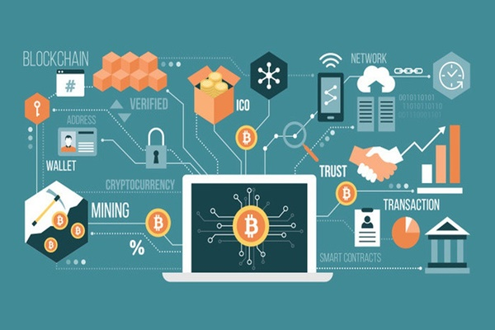
Ứng dụng rộng rãi và được biết đến đầu tiên đó chính là các loại tiền ảo và điển hình là Bitcoin.
Tiền mã hóa, NFTs, GameFi chỉ là một trong số rất nhiều những ứng dụng chạy trên nền tảng blockchain. Trên phạm vi thế giới, có rất nhiều ứng dụng phân tán khác đang được phát triển và hoàn thiện như DeFi (tài chính phân tán), DAO (tổ chức tự vận hành), SocialFi (mạng xã hội phân tán), IPFS (giao thức phân phối siêu văn bản phân tán)…

Slide 20
Ngoài ra, Blockchain đang cách mạng hoá hầu hết các ngành, lĩnh vực trong đời sống:
Ứng Dụng
trong ngành y tế
trong vận tải kho bãi
trong ngành giáo dục
trong ngành công nghiệp và dịch vụ
trong ngành thông tin và truyền thông
trong tài chính ngân hàng và bảo hiểm
trong ngành nông nghiệp và thuỷ hải sản

Slide 21
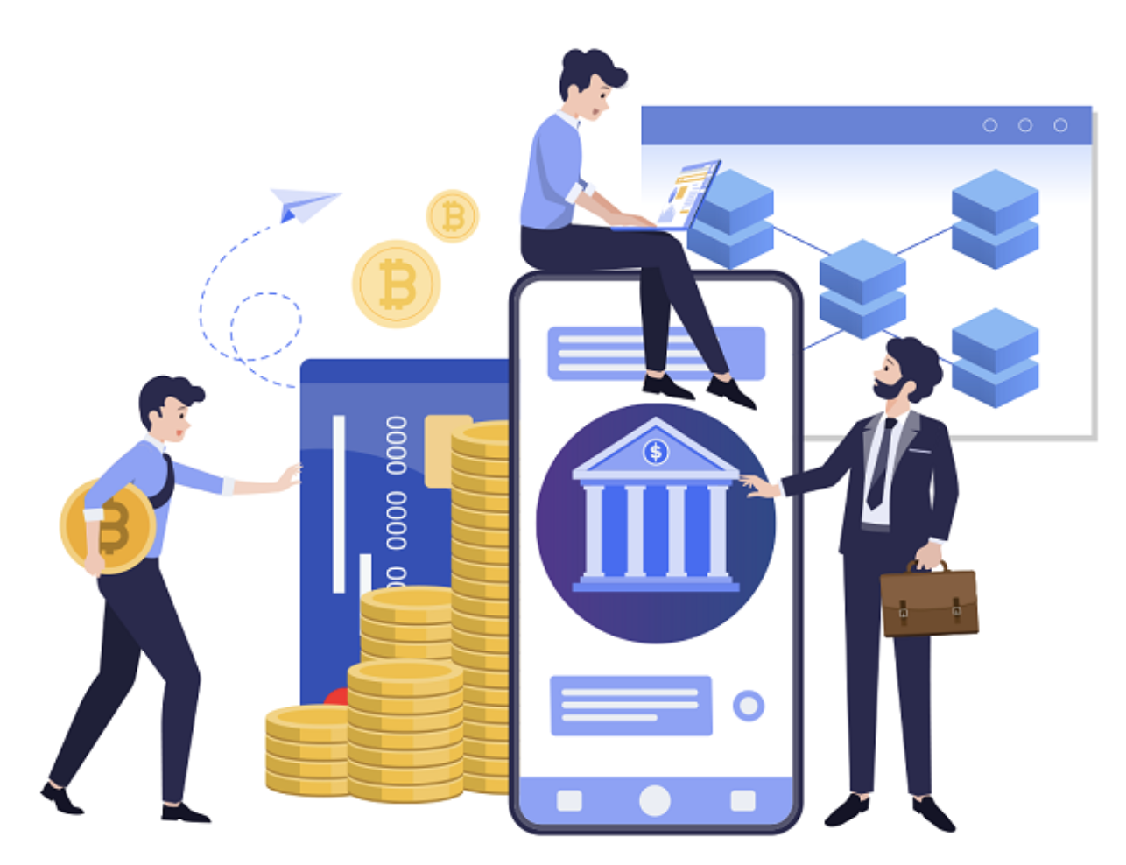
Ví dụ trong lĩnh vực tài chính ngân hàng
Với công nghệ Blockchain hiện nay, những vấn đề này sẽ dễ dàng được giải quyết. Nhờ chức năng hợp đồng thông minh, nó có thể bỏ qua các bên trung gian, tiết kiệm chi phí, tăng tốc độ giao dịch, hạn chế rủi ro tài chính trong quá trình thanh toán và cải thiện hệ thống quản lý thông tin công nghệ cũ.
Vấn đề: do đặc thù của ngành tài chính ngân hàng rất dễ xảy ra tình trạng tập trung quyền lực, xâm phạm bảo mật dữ liệu người dung.

Slide 22
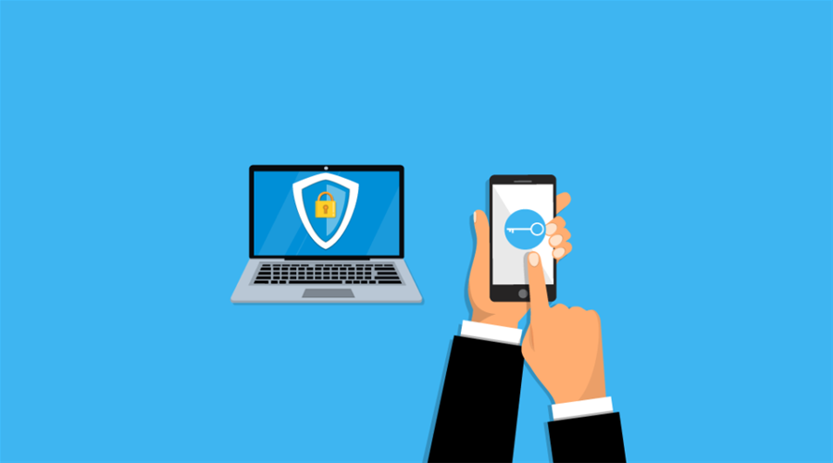
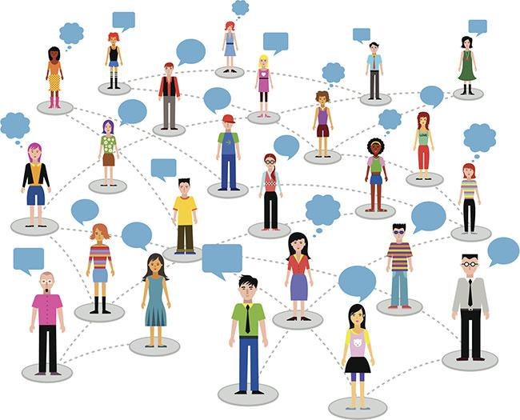

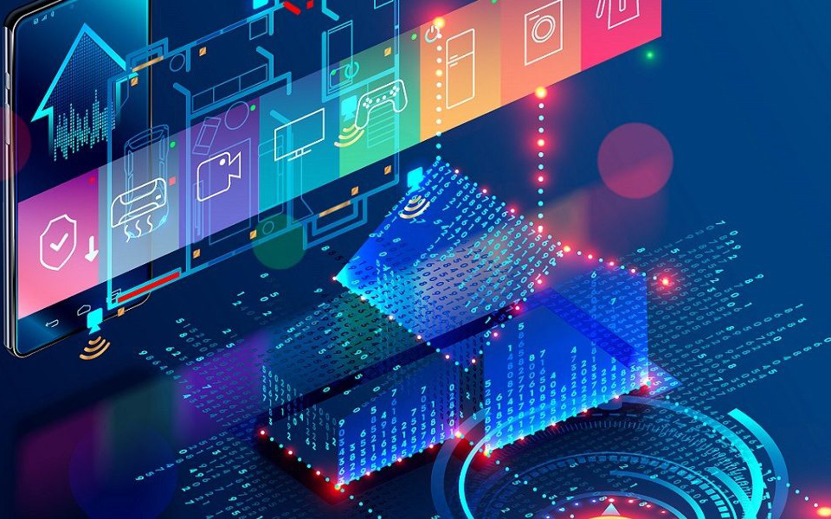
Ví dụ trong lĩnh vực tài chính ngân hàng
Một số ứng dụng của Blockchain trong lĩnh vực tài chính & ngân hàng:
Xác thực thông tin khách hàng, khả năng tín dụng: Cho phép giao dịch ngay cả không có trung gian xác minh.
Mạng lưới sẽ xác minh và thanh toán những giao dịch ngang hàng, công việc này được thực hiện liên tục nên sổ cái luôn được cập nhật.
Quản lý rủi ro, hạn chế rủi ro trong thanh toán vì trục trặc kỹ thuật, vỡ nợ trước khi thanh toán giao dịch.
Hệ thống quản lý thông minh: Blockchain cho phép liên tục đổi mới, lặp lại và cải tiến, dựa trên sự đồng thuận trong mạng lưới.

Slide 23
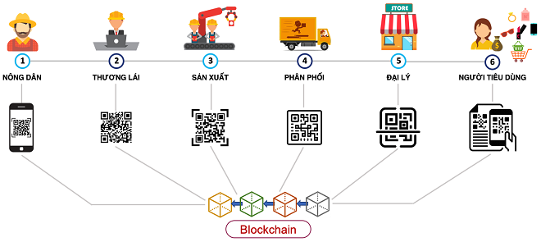
Ngoài ra Việt Nam cũng đang đẩy mạnh áp dụng blockchain vào lĩnh vực nông nghiệp
Các dữ liệu liên quan tới quản lý chất lượng, quản lý giá cả, quản lý tài chính, quản lý bán hàng đều có thể được tiếp tục cập nhật vào trong chuỗi Blockchain.

Slide 24
Xu hướng và thách thức
5

Slide 25
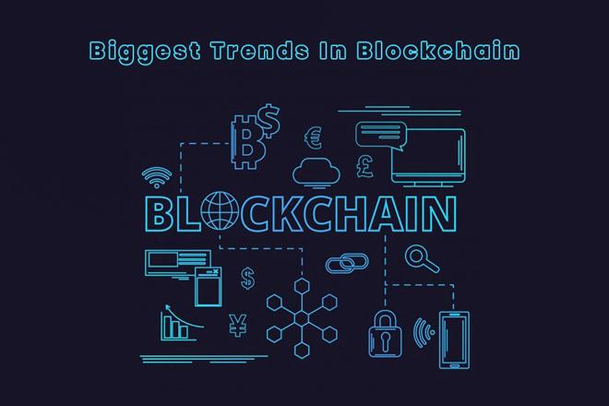
Xu hướng của blockchain
Dù Blockchain đã ra đời hơn 10 năm, nhưng Blockchain vẫn được đánh giá sẽ tăng trưởng mạnh mẽ trong những năm tới đây.

Slide 26
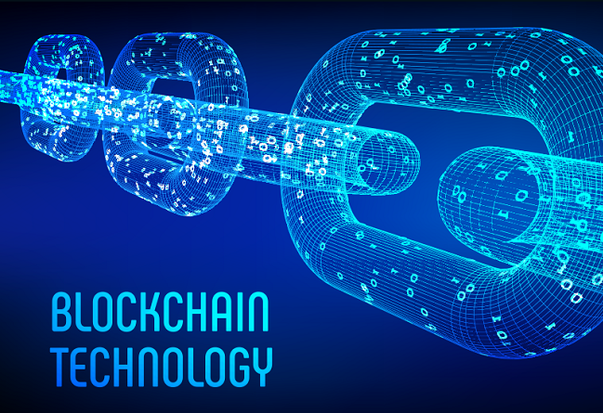
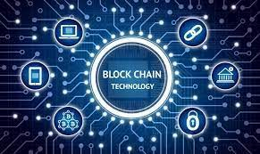
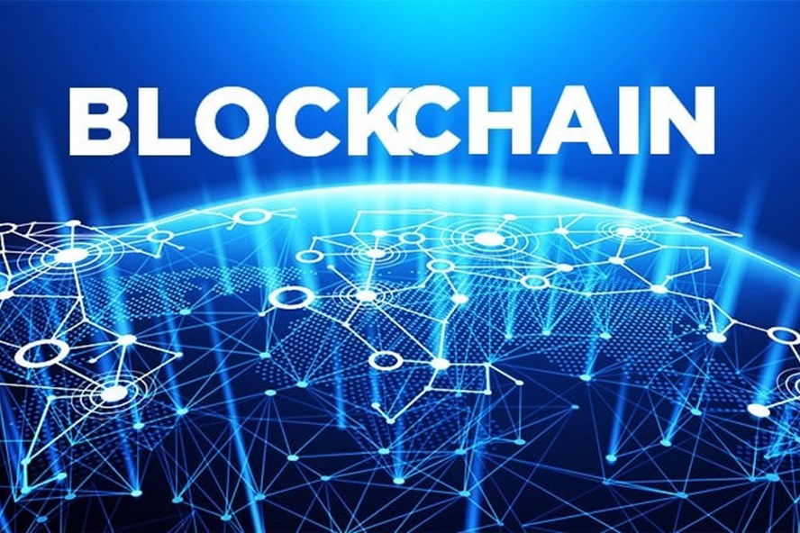

Xu hướng của Blockchain
Blockchain được tin tưởng: sự thúc đẩy mạnh mẽ từ các chính phủ về Tiền điện tử của ngân hàng trung ương (CBDC).
Tiền ảo, bitcoin vẫn được phát triển: Dù bitcoin có những tin đồn không hay về loại tiền ảo này, nhưng nó vẫn đang phát triển và được nhiều nhà đầu tư tin tưởng.
Sự phát triển của GameFi, một trào lưu đã ghi được tên của các startup Việt như Axie và Sky Mavis lên bản đồ công nghệ thế giới.
Mở rộng phát triển: Bên cạnh lĩnh vực tài chính thì công nghệ blockchain còn có tiềm năng được ứng dụng trong hoạt động của y tế, nông nghiệp,…

Slide 27
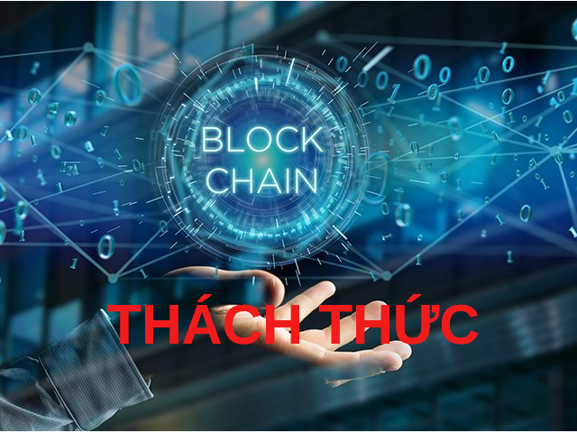
Thách thức của blockchain
Blockchain là một nền tảng gần như hoàn hảo nhưng Blockchain cũng có những bất lợi nhất định đối với người sử dụng

Slide 28
Thách thức của Blockchain
Kích thước mạng lưới: một Blockchain mạnh mẽ cần một mạng lưới người dùng rất lớn với các node mạng được phân tán rộng khắp.
Tấn công 51%: Blockchain có tính an toàn cao tuy nhiên vẫn có thể bị tấn công, trong đó đặc biệt được nhắc tới nhiều là tấn công 51%. Cuộc tấn công như vậy sẽ xảy ra nếu có một đơn vị kiểm soát hơn 50% sức mạnh của mạng lưới.
Thông tin này là cố định: Người ta thường nhắc đến đặc điểm này như một ưu điểm của Blockchain, tuy nhiên việc thông tin lưu trữ mãi mãi và không thể sửa đổi gây ra nhiều bất cập trong một số ứng dụng. Vấn đề nằm ở chỗ những thông tin này sẽ gây ra một sự lãng phí vô cùng lớn về không gian lưu trữ.
Vấn đề băng thông: Mỗi node cần liên lạc với những node khác để nhận giao dịch về, xác thực giao dịch và công bố kết quả kiểm tra giao dịch. Những nhiệm vụ này làm tốn băng thông mạng, có thể ảnh hưởng lớn tới mạng Internet trong khu vực.

Slide 29
KẾT LUẬN
Công nghệ Blockchain đã cho thấy những tiềm năng to lớn, giúp các ngành công nghiệp và nông nghiệp truyền thống chuyển mình phát triển cùng với nền Công nghiệp 4.0 và mang trong mình các đặc trưng như: tính phi tập trung, tính bất biến, tính phân tán, tính minh bạch. Chính nhờ các đặc trưng này, các khung làm việc dựa trên Blockchain đang rất được cộng đồng quan tâm và áp dụng trên nhiều lĩnh vực như tài chính ngân hàng, kinh tế, chính trị - xã hội, y tế, giáo dục, hợp đồng thông minh,…
Trong tương lai, công nghệ blockchain sẽ được áp dụng nhiều hơn trong đời sống và có vai trò quan trọng trong việc thay đổi thế giới.

Slide 30

Any questions?
- Team 1-

